Slide 1
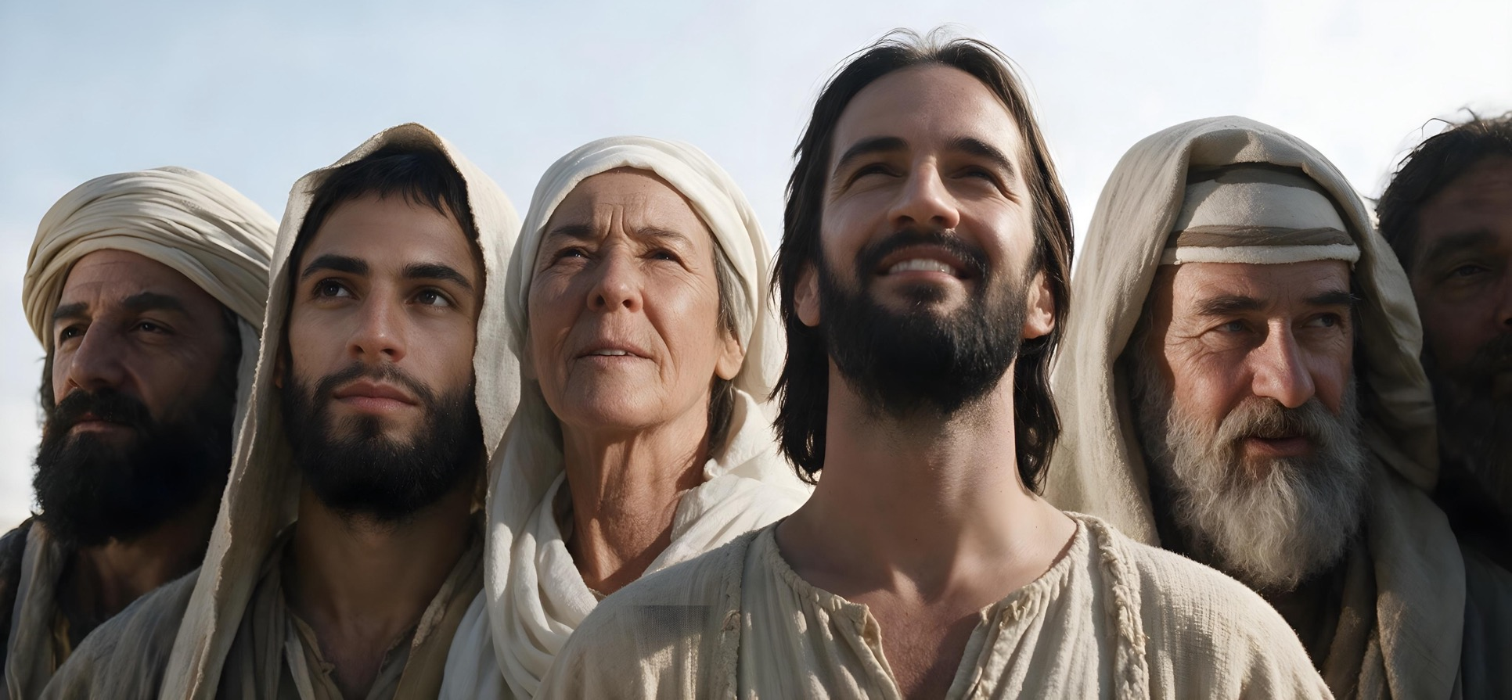
Урок 4 от 24 октября 2026 года
ПРОРОКИ НОВОГО ЗАВЕТА

Slide 2
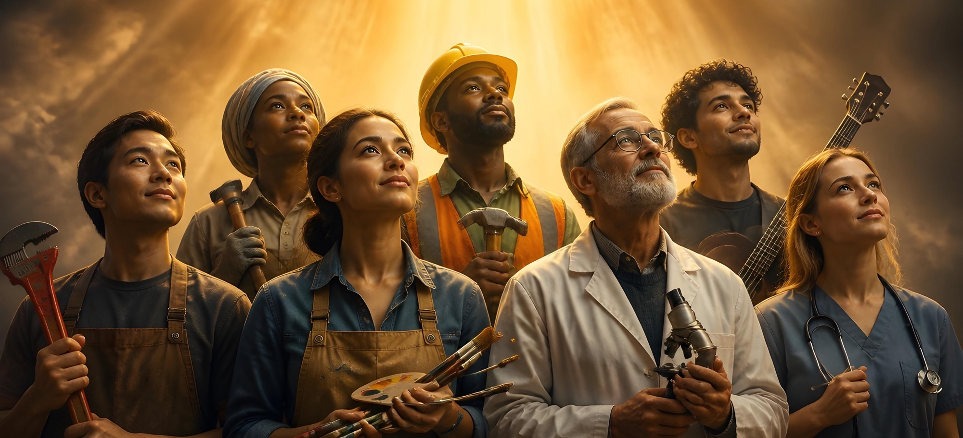
«Есть разнообразие даров, но один и тот же Дух. Есть различия в служениях, но один и тот же Господь. И есть разнообразие действий, но один и тот же Бог, который действует во всех» (1 Коринфянам 12:4–6)

Slide 3

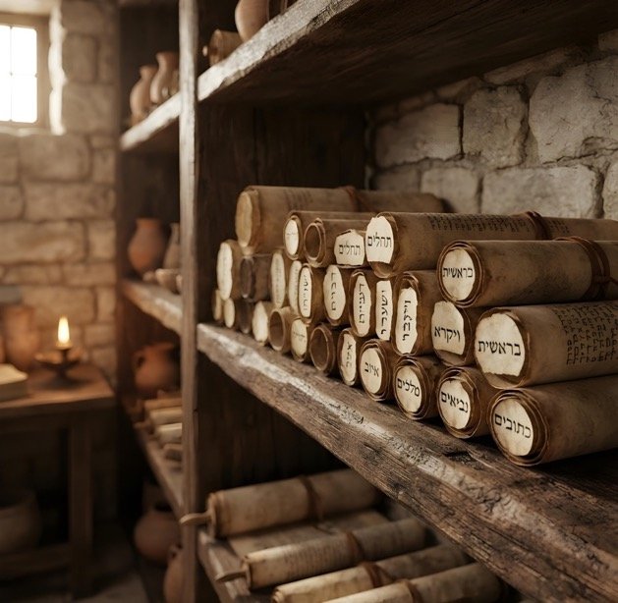
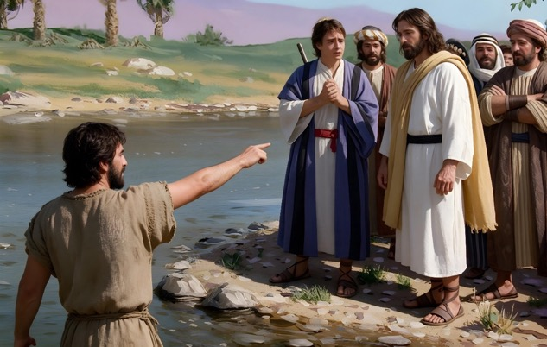







Начиная с Малахии, прошло 400 лет, и среди народа Божьего не раздавался голос ни одного пророка. Из-за этого молчания народ Израиля считал канон Священного Писания (то есть книги, составляющие Ветхий Завет) закрытым.
Однако Бог не молчал долго. В свое время Он послал нового пророка: Иоанна Крестителя (Матфея 11:7–9). С этого момента пророки вновь появились. Среди прочего они были ответственны за написание Нового Завета.
Каковы были роли этих новых пророков и пророчиц? Кем они были? Были ли среди них лжепророки, как во времена Ветхого Завета?
Роль пророков в Новом Завете
Пророки Нового Завета:
  Иисус, пророчествованный пророк
  Апостолы и пророки
  Пророчицы
  Сотрудники Павла
  Ложные пророки

Slide 4


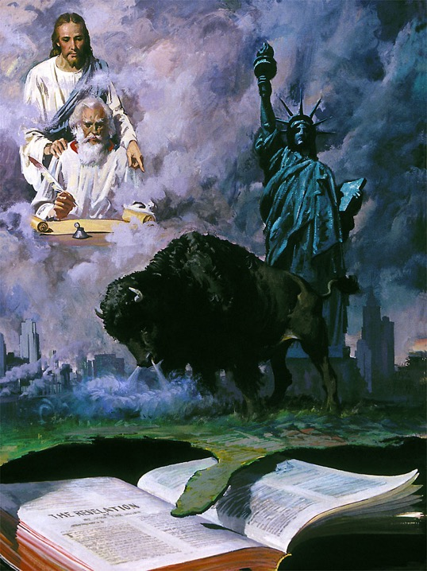
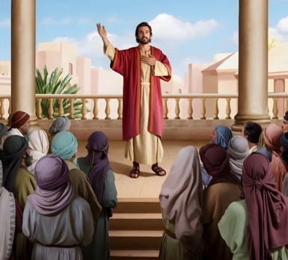
РОЛЬ ПРОРОКОВ В НОВОМ ЗАВЕТЕ
«Но пророчествующий говорит людям для назидания, увещевания и утешения» (1 Коринфянам 14:3)
В Новом Завете пророчество представлено как дар Святого Духа, излитый в изобилии (Рим. 12:6). В одной церкви могло быть столько пророков, что им приходилось выступать по очереди (1 Кор. 14:29–31).
Какую роль играли эти пророки? (Откр. 19:10; 1:1; Еф. 4:11-12; 1 Кор. 14:3; Деян. 15:32).
Свидетельствовать об Иисусе
Его главная миссия заключалась в том, чтобы привести людей к Иисусу
Провозглашение будущего
Они предсказывали события, которые продолжаются вплоть до наших дней
Наставление
Создание крепкой церкви, способной противостоять нападениям врага
Наставление
Объявить о грехе, чтобы люди могли покаяться
Утешение
Иуда и Сила были посланы в церкви именно с этой целью

Slide 5
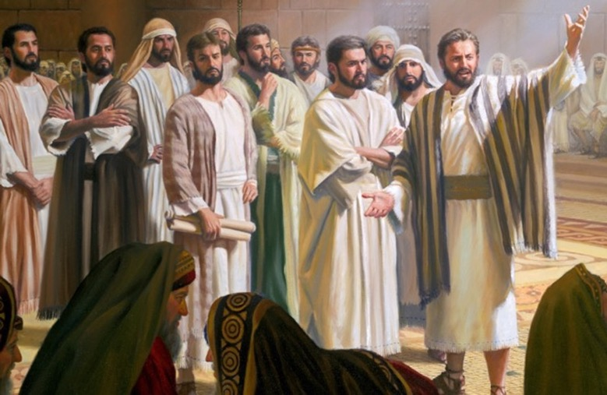
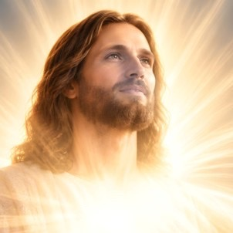
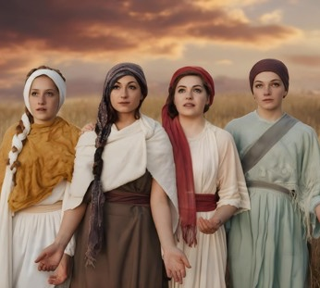
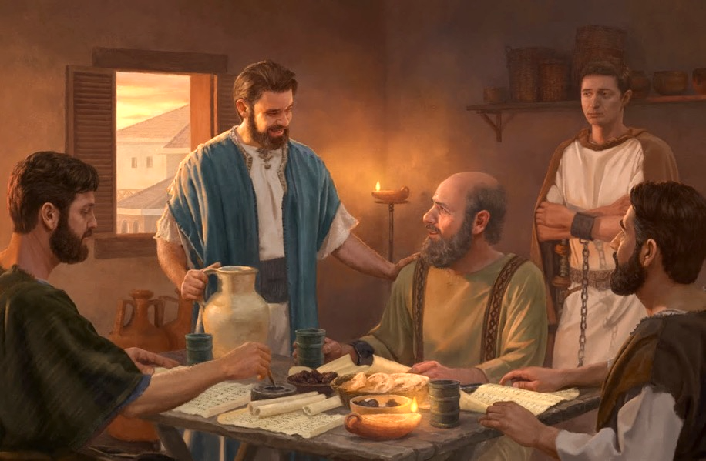
ПРОРОКИ НОВОГО ЗАВЕТА

Slide 6



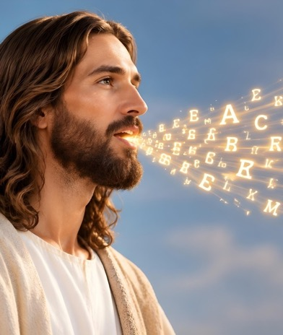


ИИСУС, ПРОРОК, О КОТОРОМ БЫЛО ПРОРОЧЕСТВО
«Господь, Бог ваш, воздвигнет вам Пророка, подобного мне, из среды вас, из братьев ваших. Его вы должны слушать». (Второзаконие 18:15)
Иисус считался пророком своими современниками
(Мф. 21:11; Мк. 6:15; Лк. 7:16; Ин. 6:14).
Он Сам присвоил Себе этот титул (Мк. 6:4; Лк. 13:33).
Петр уточнил, что Иисус был тем Пророком/Мессией, о котором говорили Моисей и другие пророки (Втор. 18:15; Деян. 3:18–26).
Однако Иисус не написал Слово Божье, но Он и есть САМО СЛОВО (Ин. 1:1).
Он — не просто « свет, сияющий в темноте», как другие пророки, но Он — САМ СВЕТ (2 Петра 1:19; Иоанна 1:9; 8:12).
Его дело выходит за рамки дела любого пророка. Иисус — единственный, кто может даровать вечность всем нам благодаря Своей жизни, смерти и воскресению.

Slide 7


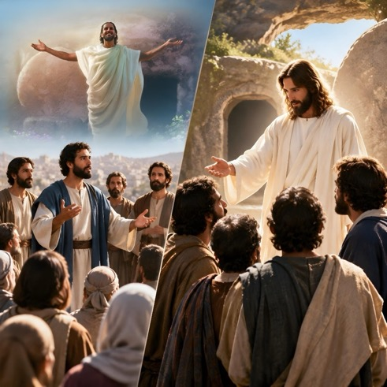
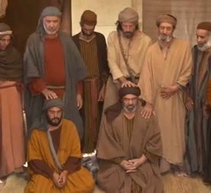
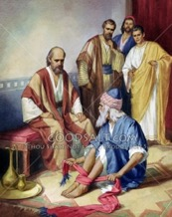
АПОСТОЛЫ И ПРОРОКИ
«которое не было известно людям в прежние поколения, как теперь открыто Духом Божьим святым апостолам и пророкам» (Ефесянам 3:5)
Апостолы и пророки Нового Завета обладают общими чертами:
Это люди, посланные Богом
(Лк. 11:49)
Они получают дары, чтобы руководить Церковью
(1 Кор. 12:28-29;
Еф. 4:11-12)
Они являются основой Церкви
(Еф. 2:20)
Они получают откровения (Еф. 3:5)
Они радуются справедливости (Откр. 18:20)
Когда их упоминают вместе, апостолы стоят перед пророками (за исключением Луки 11:49). Петр приравнивает апостолов к древним пророкам (2 Петра 3:2).
Самим Иисусом апостолы были специально уполномочены быть свидетелями воскресения (Деяния 10:40-41).
В Новом Завете упоминается несколько пророков, некоторые из них по имени: Варнава (апостол), Симон, Луций, Манаен, Савл (апостол), Иуда, Сила и Агав (Деян. 11:27; 13:1; 15:32; 19:6-7; 21:10).

Slide 8

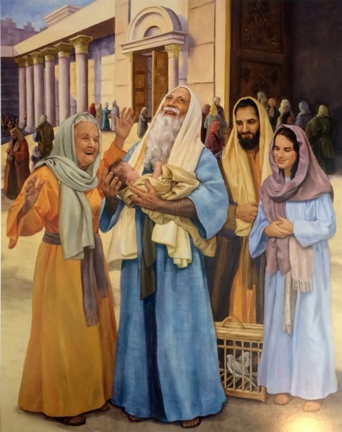

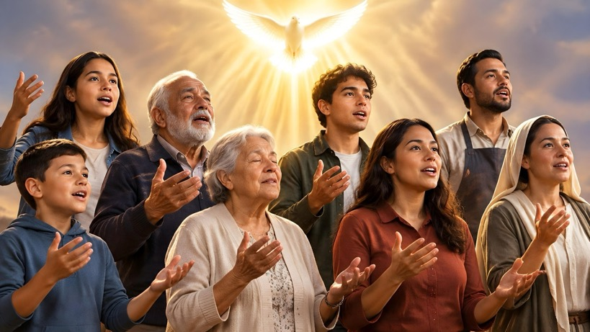

ПРОРОЧИЦЫ
«[У евангелиста Филиппа] было четыре незамужних дочери, которые пророчествовали» (Деяния 21:9)
Единственная пророчица, упомянутая по имени в Новом Завете, — это Анна, которая «рассказывала о Младенце [Иисусе] всем, кто с нетерпением ждал искупления Иерусалима» (Луки 2:36–38).
Четыре дочери евангелиста Филиппа также получили дар пророчества (Деян. 21 :8-9).
Кроме того, пророчество упоминается как общий дар, присущий как женщинам, так и мужчинам (1 Кор. 11:4-5).
Иоиль заранее предсказал, что Святой Дух будет действовать так, что сыновья, дочери, старики, юноши, рабы и служанки стали бы пророчествовать (Иоиль 2:28-29).

Slide 9


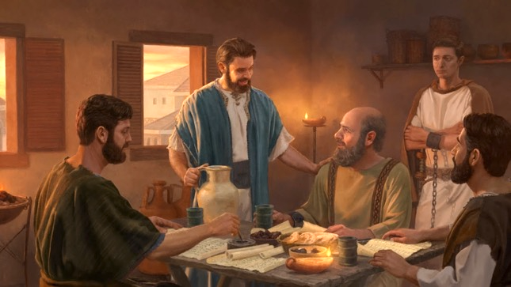
СОТРУДНИКИ ПАВЛА
«Тимофей, сын мой, я даю тебе это повеление в соответствии с пророчествами, когда-то сказанными о тебе, чтобы, вспоминая их, ты мог достойно сражаться». (1 Тимофею 1:18)
Помимо апостолов, пророков и пророчиц, упоминаются некоторые помощники Павла, которые, подобно Силе и Варнаве, обладали даром пророчества:
ТИМОФИЙ
О его призвании к служению было предсказано (1 Тим. 1:18). Он был соавтором Павла в написании следующих посланий: 2 Коринфянам (2 Кор. 1:1); Филиппийцам (Фил. 1:1); Колоссянам (Кол. 1:1); 1 Фессалоникийцам (1 Фес. 1:1); 2 Фессалоникийцам (2 Фес. 1:1); и Филемону
(Фил. 1:1).
ТИТ
Он выполнял несколько пророческих функций, таких как назидание (2 Кор. 8:6); увещевание (Тит 2:6, 9, 15); и утешение
(2 Кор. 7:13)

Slide 10


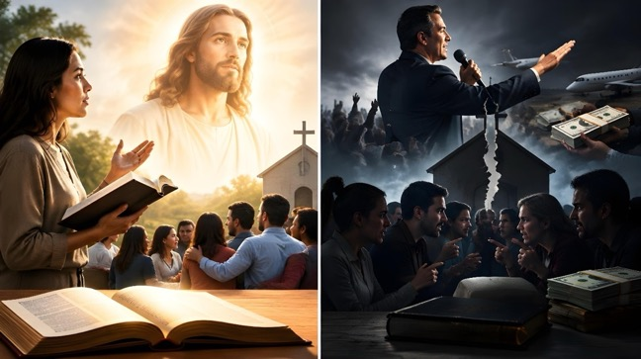

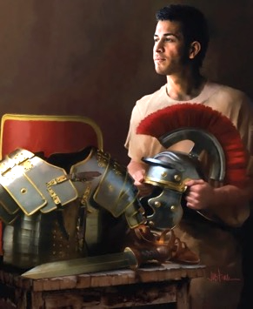
ЛОЖНЫЕ ПРОРОКИ
«Дорогие друзья, не верьте каждому духу, но испытывайте духов, чтобы узнать, от Бога ли они, ибо многие лжепророки вышли в мир». (1 Иоанна 4:1)
Иисус предупреждал, что восстанут лжепророки, которых Он назвал «хищными волками» (Мф. 24:24; 7:15). Эти лжепророки начали появляться даже в ранней церкви (1 Ин. 4:1).
Павел предупреждал пресвитеров Ефеса, что среди них появятся «хищные волки» (Деян. 20:29). Он предупреждал коринфян о существовании «ложных апостолов» (2 Кор. 11:13).
Истинное пророчество согласуется со Словом Божьим, указывает на Христа и укрепляет Церковь, в то время как лжепророки проповедуют учения, сеющие раздор, и преследуют личные интересы.
Мы, верующие, призваны проверять пророков и убеждаться, что все их послания согласуются с Писанием и сосредоточены на Христе.
Наша единственная защита от лжепророков (и от злых сил, которые ими управляют) — облечься в доспехи, которые Бог нам даровал (Еф. 6:10–18).

Slide 11

«Патриархи, пророки и апостолы говорили, вдохновленные Святым Духом, и ясно заявляли, что они говорили не своей силой и не от своего имени. Они стремились к тому, чтобы им не приписывали никакой заслуги, чтобы никто не считал их создателями чего-либо, чем они могли бы хвалиться. Они ревностно заботились о славе Бога, Которому принадлежит вся хвала. Они заявляли, что их способности и послания, которые они несли, были даны им как представителям Божьей силы. Бог был их авторитетом и достаточной опорой».
Э. Г. Уайт («Быть подобным Иисусу», 30 июля)

Slide 12



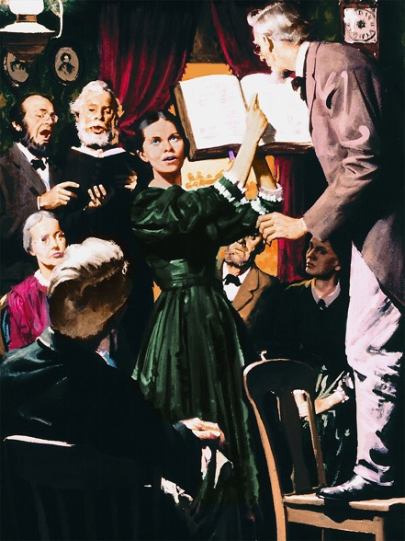

ПРИЛОЖЕНИЕ: ОСНОВНЫЕ ПРИНЦИПЫ СЛУЖЕНИЯ ЭЛЛЕН Г. УАЙТ
Служение Эллен Г. Уайт имело два основных направления: приводить людей к Иисусу и направлять их внимание на Библию.
ПЕРВАЯ ОСЬ: ИИСУС
После съезда 1888 года, когда её спросили о обсуждавшихся темах, она ответила: «Я рассказываю вам об этом уже последние 45 лет — о несравненных прелестях Христа» («Проповеди и беседы», т. 1, стр. 116) .
ВТОРАЯ ОСЬ: БИБЛИЯ
Эллен никогда не утверждала, что её труды превосходят Библию, но всегда призывала проверять их по ней. Как посланница Господа, она считала себя «меньшим светом», ведущим людей к «большему свету» — Библии («Избранные послания», т. 3, стр. 29).

